Slide 1

LES FILIERES EN GENIE CIVIL
25/26 Novembre 2013
Le BIM
Usage en lycée professionnel
Pascal Parent - PLP de génie civil - Construction et économie

Slide 2
Sommaire
Le contexte
L’élève et son environnement de travail
Activités impactées par le BIM
Exemples d’usage en Bac Pro TEBEE (Technicien d’étude du bâtiment, option études et économie)
Le BIM au niveau Bac Pro ?
Les Bac pro concernés par le BIM
Le BIM de l’académie de Toulouse

Slide 3
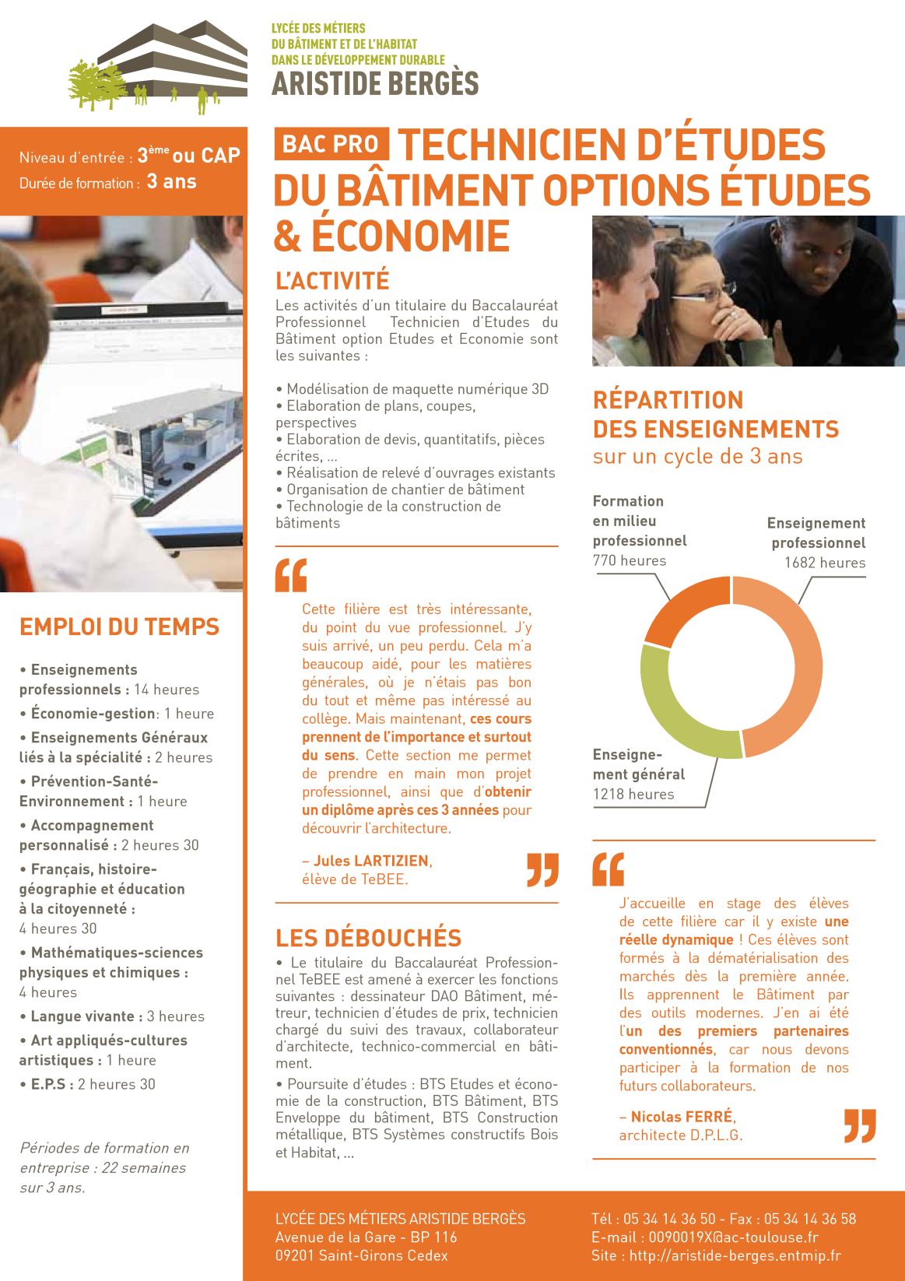
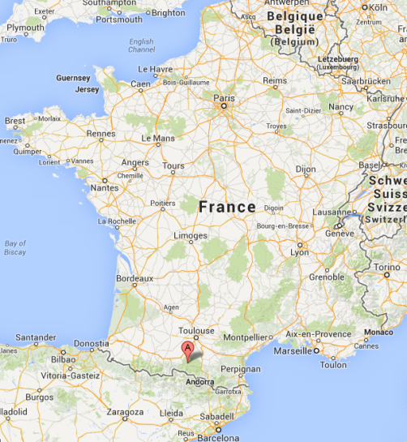
Le contexte local :
Région Midi Pyrénées, 100km au sud de Toulouse
Un lycée des métiers du bâtiment avec 4 Bac Pros, 2 CAP, une 3°prépa pro
Bassin d’environ 200 entreprises liées aux formations
BIM intégré aux pratiques du TEBEE en 2009
Taux de pression : 1
45% vont en BTS

Slide 4
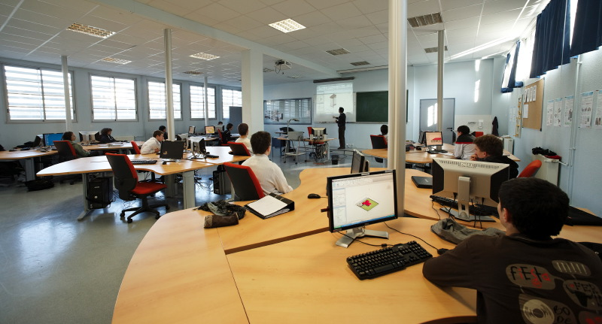
L’élève et son environnement de travail :
L’outil numérique est disponible 13.50 heures par semaine (Enseignement professionnel) dans sa salle de projet…
22 semaines de PFMP avec sa station portable personnelle, avec les logiciels BIM (Modélisation, pièces écrites, simulation comportementale, …)

Slide 5
Activités professionnelles (RAP) qui sont impactées par les nouvelles pratiques et les nouvelles technologies
Activité_1.1 | Relevé d’ouvrage | PHASE 1 ELABORATION D’UN PROJET
Activité_1.2 | Finalisation du projet
Activité_2.1 | Préparation de l’offre de prix | PHASE 2 OFFRE DE PRIX
Activité_2.2 | Établissement de l’offre de prix
Activité_3.1 | Finalisation du dossier d’exécution | PHASE 3 PREPARATION DES TRAVAUX
Activité_3.2 | Planification de travaux
Activité_3.3 | Organisation de l’intervention
Activité_4.1 | Suivi de chantier | PHASE 4 EXECUTION DE TRAVAUX
Activité_4.2 | Livraison de l’ouvrage
Toutes !
Relevé d’ouvrage : Scanner laser, nuage de points => Maquette numérique (BIM)
Conception et Projet : Modélisation (BIM) et simulation comportementale
Offre de prix : Logiciels de prix et de pièces écrites liés à la maquette,
Exécution : BIM, pas de ressaisie, bonne gestion des modifications,
Suivi de chantier : BIM, accès aux dernières données par le cloud
Livraison : DOE issu du BIM…
Nous intégrons donc progressivement ces nouvelles pratiques dans nos stratégies pédagogiques…

Slide 6
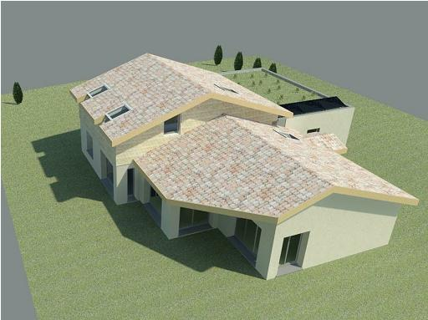
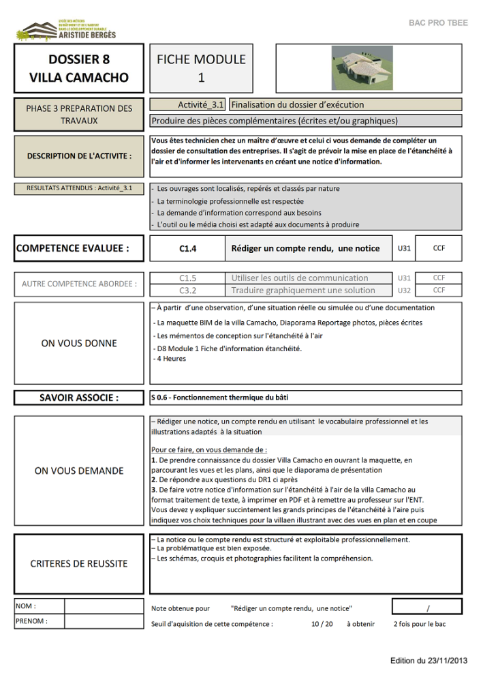
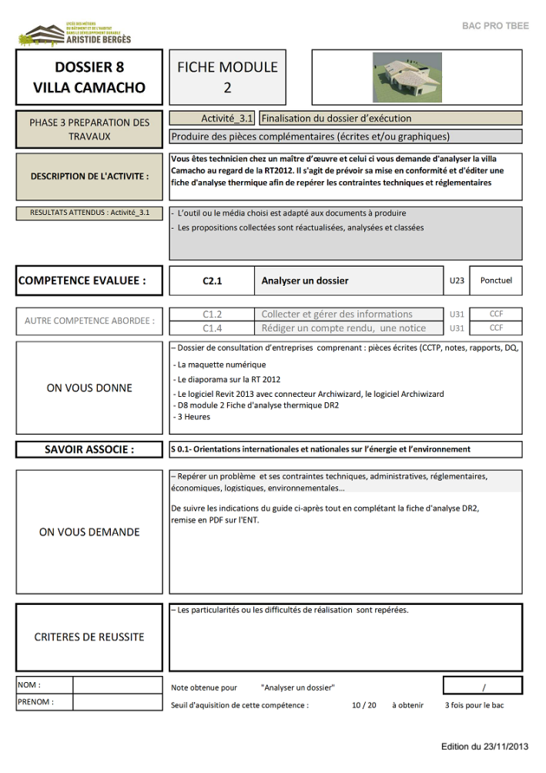
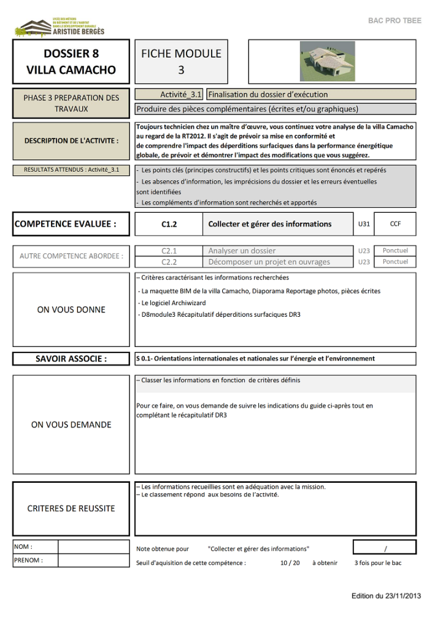
Exemples de TP
Un dossier de villa, de petit collectif ou de tertiaire…
Une situation : « Vous êtes technicien chez un maître d’œuvre et celui ci vous demande de compléter le dossier à destination des entreprises. »
Activité_3.1 S0 S06 S2.2.1 | Finalisation du dossier d’exécution Enjeux énergétiques et environnementaux Fonctionnement du cadre bâti Confort thermique - Analyser les performances globale au regard de la réglementation.
C1.4 Rédiger un compte rendu
C2.1 Analyser un dossier
C1.2 Collecter et gérer des informations
Dans Revit 2013
Revit 2013 à ArchiWIZARD
Allers retours
Revit / ArchiWIZARD
Je synchronise la maquette dans les deux environnements pour corriger un problème
J’utilise la maquette issue de la conception pour élaborer un document…
J’exporte la maquette du concepteur pour analyser le dossier…

Slide 7

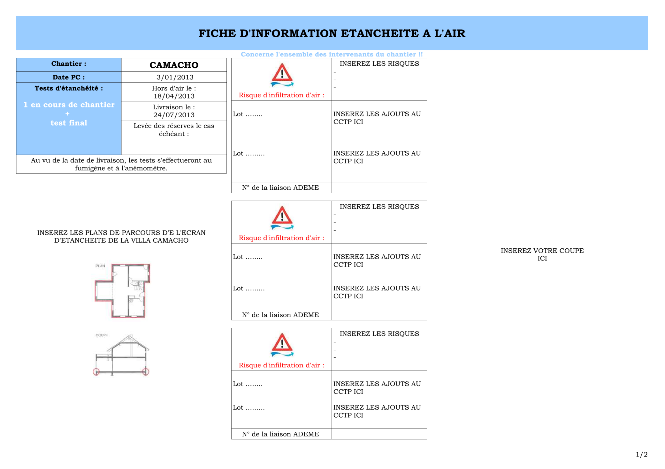
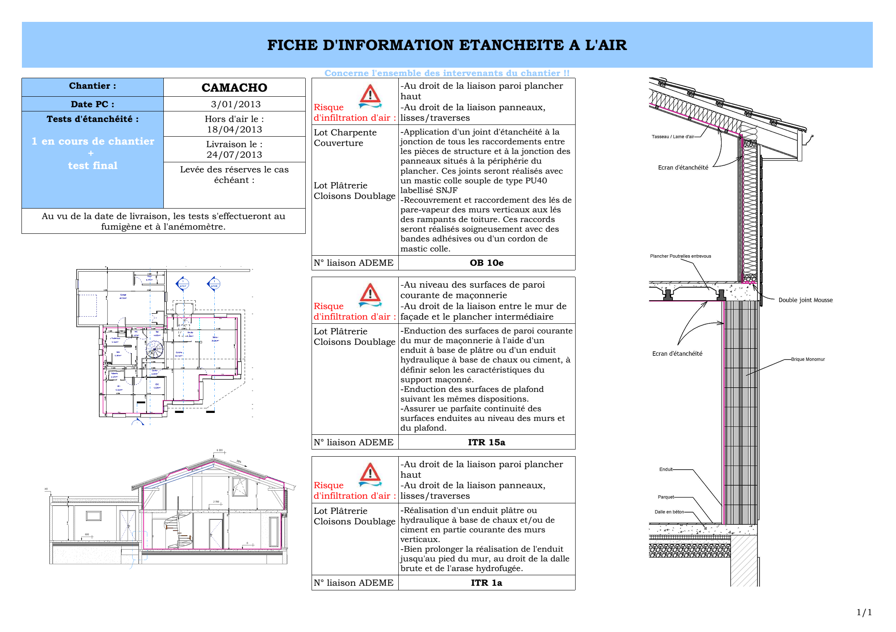
TP/ Module 1

Slide 8

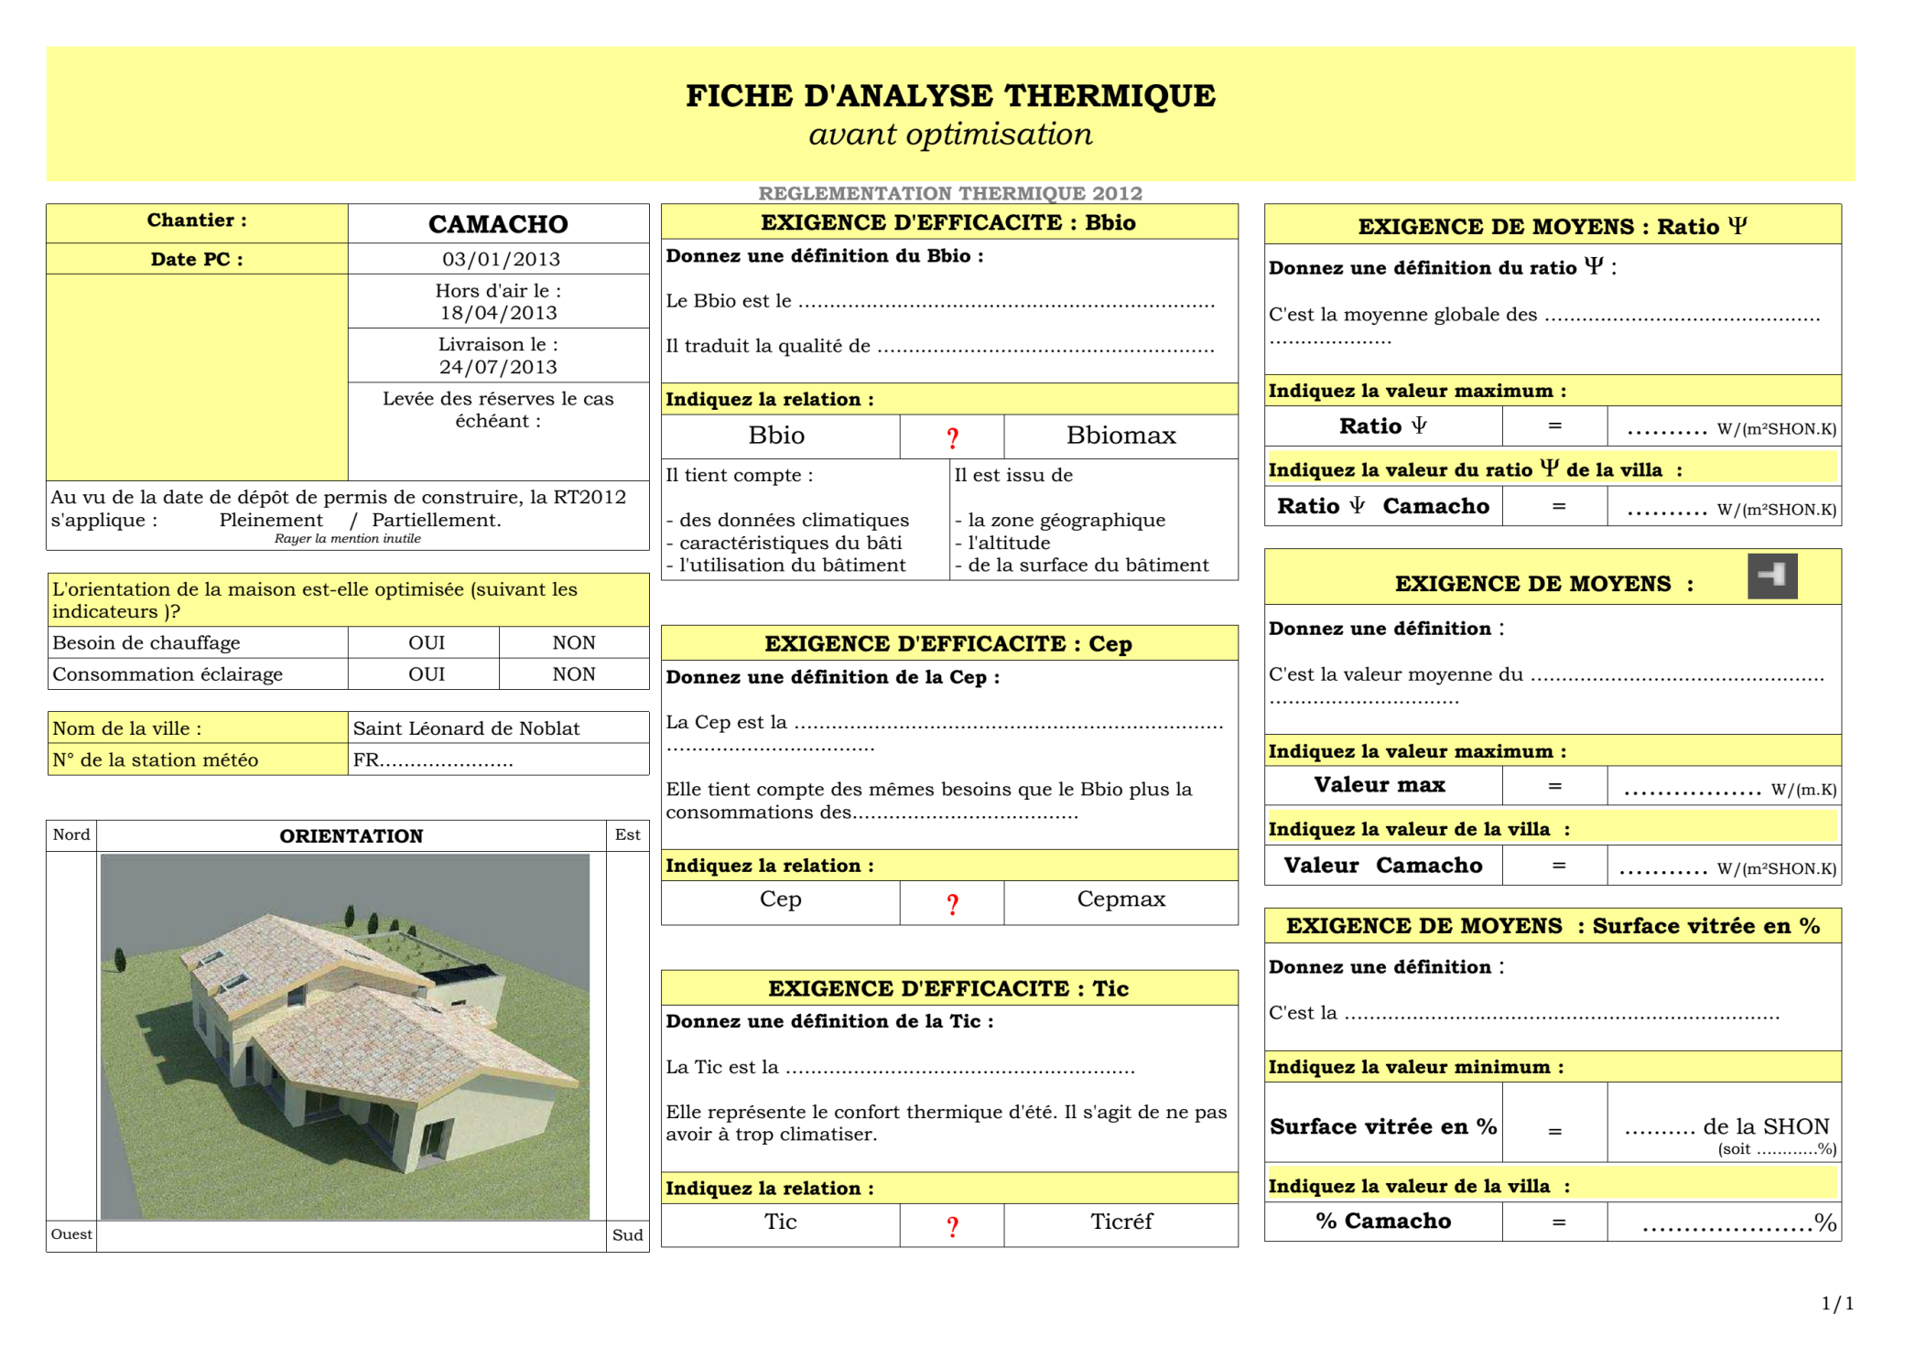
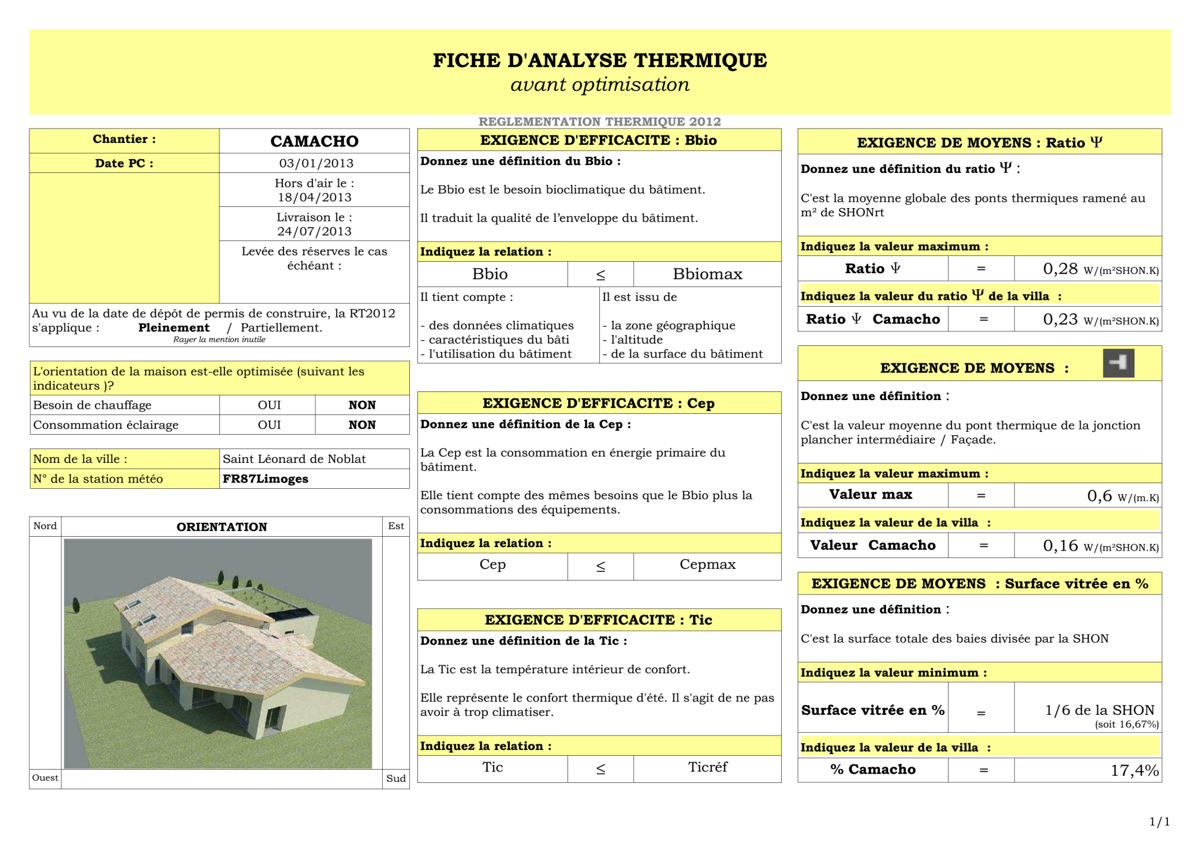
TP/ Module 2

Slide 9

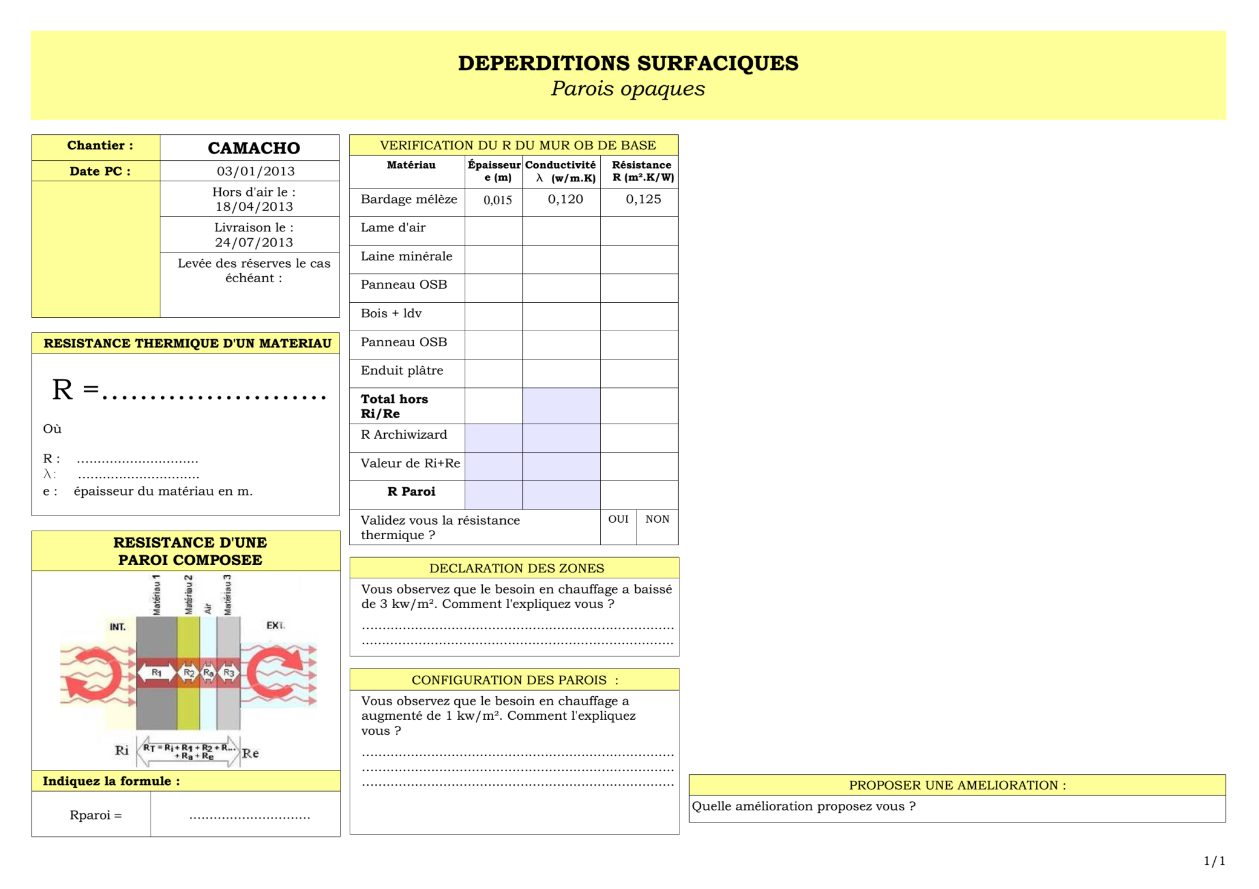
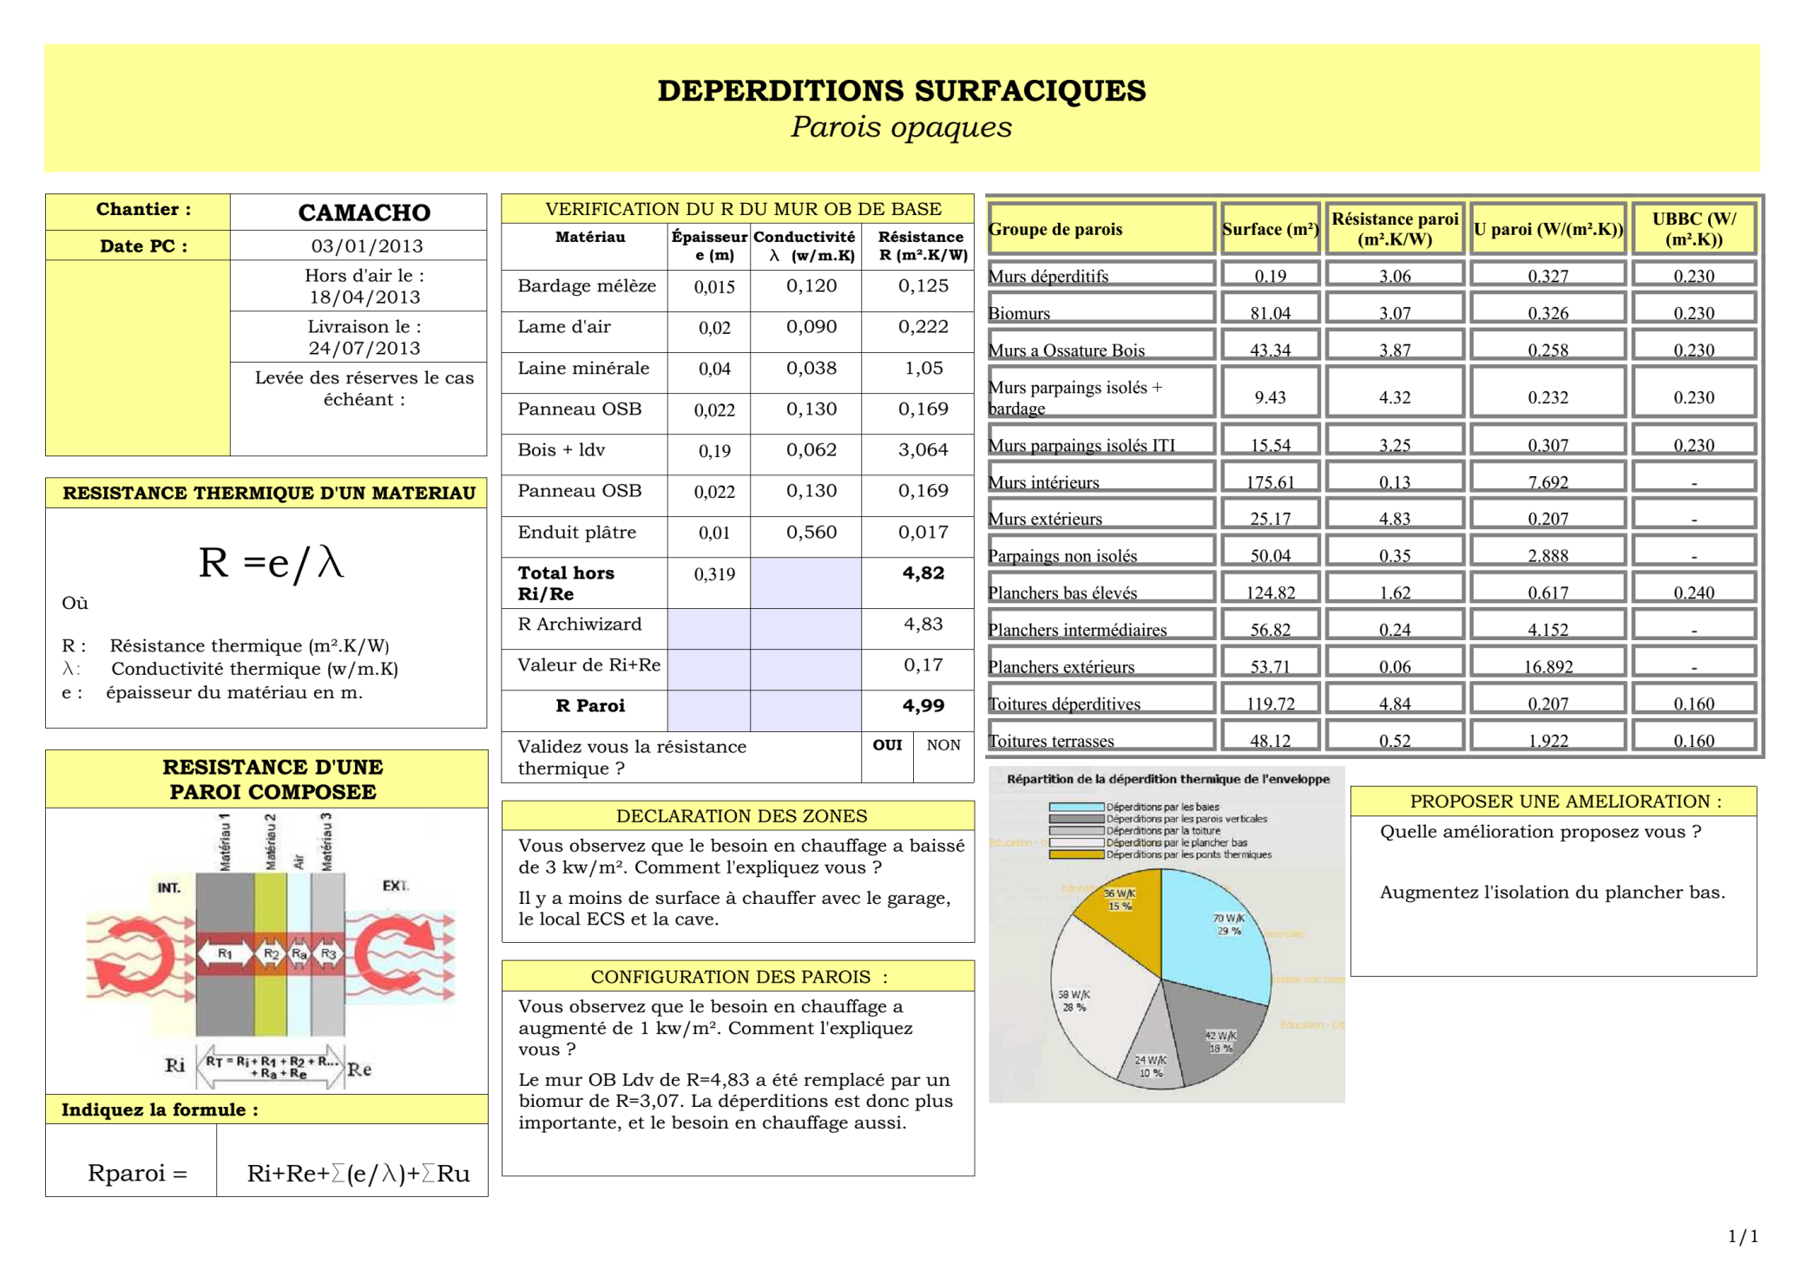
TP/ Module 3

Slide 10
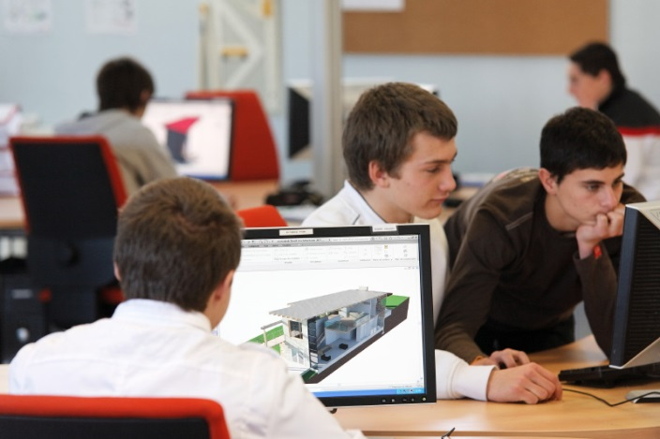
Le BIM au niveau Bac Pro ?
 Du point de vue institutionnel :
Certainement plus la même façon de concevoir, plus la même façon de faire non plus…
Les outils BIM ne sont pas tous destinés à la conception. La réalisation et la maintenance de l’ouvrage sont une part importante des gains de productivité escomptés.
L’apanage de la voie professionnelle est l’apprentissage du geste et l’usage de l’outil, ici le progiciel…
Il est intéressant de s’attarder sur des projets comme « Build Up Skills », qui recherche au niveau européen l’augmentation du niveau de compétences de tous les opérateurs de chantier, face a la complexité des réalisations à venir.
 Du point de vue de l’élève :
Le choix des outils numérique a un impact direct sur le
processus d’apprentissage.
Placé devant une situation d’apprentissage du type BIM, les
questions des élèves ne sont plus les mêmes, les repères
professionnels sont établis rapidement et de manière
durable.
Les usages autour de la modélisation correspondent aux attentes des générations actuelles. La motivation n’est pas la même, l’absentéisme est réduit, le travail à la maison fait.
La PFMP est plus facile à trouver, la place de l’élève dans l’entreprise n’est plus la même.
Notes:
La rénovation vise l'élévation du niveau de qualification des jeunes, leur insertion professionnelle, leur poursuite d'études dans l'enseignement supérieur

Slide 11
Le BIM au niveau Bac Pro ?
 Du point de vue de l’enseignant :
Le lien entre BIM et pédagogie de projet est évident. Les situations d’apprentissage liées au BIM sont naturellement inductives. La maquette est immersive et sert la mise en perspective de la situation d’apprentissage par l’élève.
Le Bim aide l’enseignant à mettre en place une pédagogie de projet.
On renforce la nécessité de mettre en place une progression pédagogique au niveau de la promotion, non de la matière. Pas de « cours de CAO » ni de cours de « relevé d’ouvrages »…
Le lien de l’enseignant avec les entreprises est conforté par l’apport et la veille technologique.

Slide 12
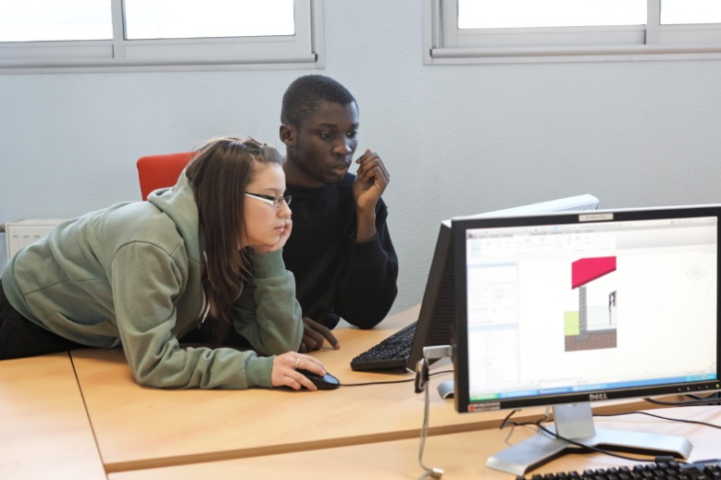
Le BIM au niveau Bac Pro ?
 Du point de vue du territoire :
Les grands groupes, qui communiquent déjà très bien tout au long du processus de production, attendent des gains de productivités. Les petites entreprises qui emploient nos élèves ont des besoins aussi réels, sans avoir les moyens d’anticiper. Chaque PFMP est une occasion d’évoquer ces sujets avec elles. Elles comptent (enfin!) sur les jeunes générations pour acquérir ces compétences.
L’arrivée de la RT2012, avec son obligation de résultat et non plus de moyens, a secoué les petites structures. La nécessité de modéliser est devenue évidente (simulation énergétique, choix des systèmes) et la qualité de réalisation une nécessité (étanchéité à l’air). BEPOS est annoncée en 2020...
La perspective de l’arrivée de la norme ISO IFC renforce ce besoin. La puissance publique aura de plus en plus besoin d’étudier l’impact des constructions (même des petites) sur l’espace publique, donc de modéliser et d’imposer des « connecteurs » pour valider les projets.
Préparer nos élèves à l’usage des maquettes numériques, c’est un peu aider les petites entreprises à anticiper, comme les majors…
Valoriser la formation, le CV…

Slide 13
Les Bac pro concernés par le BIM et les nouvelles pratiques à venir (*) :
Formation des Bac Pros du bâtiment (Hors TP) :
TEBEE (125 établissements),
TEBAA (85),
Géomètre Topographe (51),
AEA (16)
puis les TISEC (174),
TMSEC(130),
ORGO(131),
OB métallerie (64),
OB MVMS (49),
IPB (26).
Soit 851 formations, environ 20 000 élèves par promotion…
(*) Analyse à approfondir avec les chiffres officiels.

Slide 14
Le BIM de l’académie de Toulouse :
Le BIM a été initié dans l’académie en 2005 par M Bet, IEN STI.
La formation des enseignants et la mise en place des outils est mise en œuvre par M Carbou, IEN STI :
  Tous les professeurs en TBEE/TBAA ont bénéficiés d’une formation « BIM » de 2010 à 2012. Les autres collègues seront formés dans les 3 ans.
  Les professeurs en TBEE/TBAA bénéficient d’une formation « BIM et RT 2012 » depuis 2013, jusqu’à 2014.
Nous avons testés et mis au point une « Station de travail BIM » avec le conseil régional. (Attention aux effets dévastateurs d’ordinateurs sous dimensionnés).
  Tous les lycées professionnel de la région ont des salles de projet équipées de stations de travail BIM.

Slide 15
Ce sont les élèves en parlent le mieux…
Vidéo réalisée par les élèves de 2nde TeBEE – 2010
Intitulée « Permis de construire…son avenir ! »
Lauréat du prix spécial du jury COBATY 2010

Slide 16
Merci de votre attention…

